Slide 1
University Physics
Xi’an Jiaotong University
Nov. 14, 2019

Slide 2
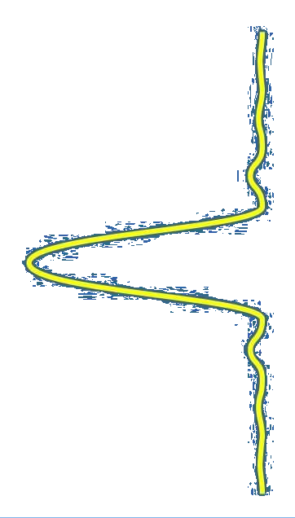

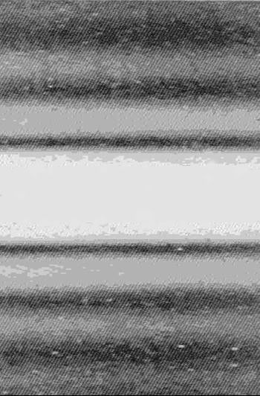










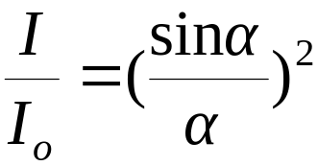



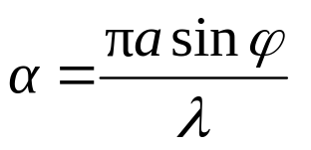
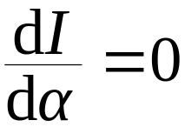


回顾：1. 单缝衍射的光强分布特征
相对光强曲线
·
I/I₀
2. 46 π
1. 43 π
-1. 43 π
-2. 46 π
•
中央明纹
振幅矢量法:
•
暗纹条件
与半波带法一致
•
明纹条件
半波带法
是较好的近似
<number>/23

Slide 3
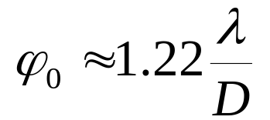



2. 光学仪器的分辨本领
艾里斑的半角宽度
恰可分辨
2014年诺贝尔化学奖：表彰他们对于发展超分辨率荧光显微镜做出的卓越贡献
2014 年诺贝尔化学奖得主：（左）艾力克·贝齐格（Eric Betzig），（中）斯特凡·W·赫尔 （Stefan W. Hell），（右）W·E·莫纳（W. E. Moerner）。
<number>/23

Slide 4
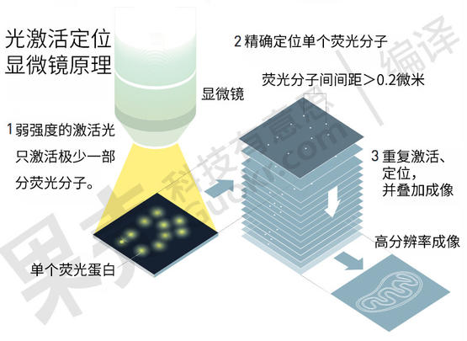
•
传统的光学显微镜缺陷：
分辨率存在物理极限，即所用光波波长的一半（~ 0.2 μm）
光激活荧光蛋白发光：利用微量的405nm激光照射样品，使得其中极小部分荧光分子能够发出荧光。由于这些发光的荧光分子很稀疏从而相距较远，它们的位置能够精确地确定下来。等这些分子光致褪色后，再次照射405nm激光而激活另一小部分荧光分子。重复这个过程即可将样品中的所有分子定位出来，从而得到整个样品的图像。
<number>/23

Slide 5
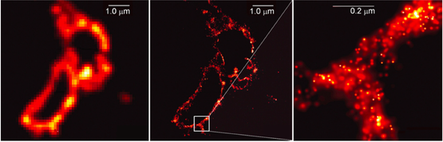
溶酶体膜在不同显微镜下的成像结果。（左）传统光学显微镜成像；（中）光激活定位显微镜成像；（右）放大的光激活定位显微镜成像。
注：0.2 微米刻度相当于阿贝衍射极限，分辨率得到很大改善。
图片来源： Science 2006, 313：1642-1645
<number>/23

Slide 6

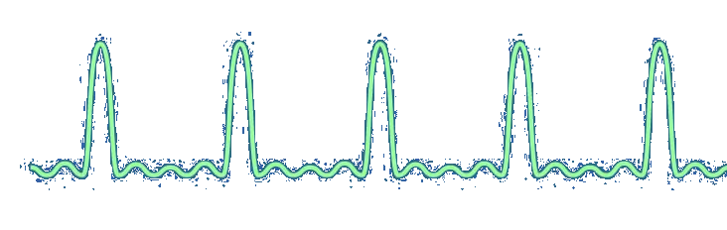








3. 光栅衍射基本特点：
缝间干涉的光强受单缝衍射光强的调制
仅考虑多缝间干涉（N 条缝）：
相邻两主极大间有N-1个极小， N-2 个次极大;
衍射屏上总能量
缝干涉强度分布
主极大的强度
能量守恒，主极大的宽度
随着N 的增大，主极大变得更为尖锐，且主极大间为暗背景
<number>/23

Slide 7
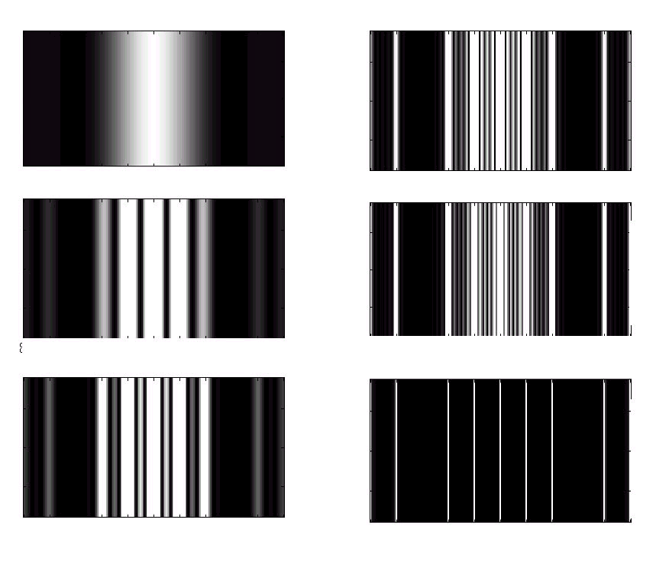
三. 光栅衍射
1. 单缝衍射和缝间干涉的共同结果
(a)1条缝
(d)5条缝
(b)2条缝
(e)6条缝
(c)3条缝
(f)20条缝
几种缝的光栅衍射
<number>/23

Slide 8




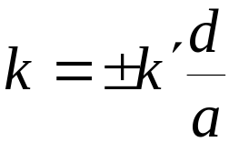





2. 光栅方程
缝间干涉加强（光栅衍射主极大）满足的关系：
— 光栅方程
3. 缺级条件分析
主极大级数
多缝干涉主极大光强受单缝衍射光强调制，使得主极大光强大小不同，在单缝衍射光强极小处的主极大缺级
光栅方程：
衍射暗纹：
缺级
例如：
缺级
<number>/23

Slide 9


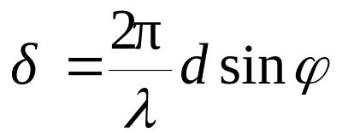

4. 暗纹条件
光栅衍射中，两主极大条纹之间分布着一些暗纹，这是缝间干涉相消而成
设光栅总缝数为N，各缝在观察屏上P点引起的光振动矢量
当这些振动矢量组成封闭的多边形时，合矢量为零，对应点为暗纹
暗纹条件
其中
为相邻两缝间的相位差
<number>/23

Slide 10


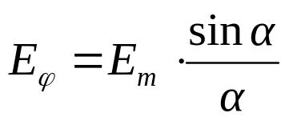

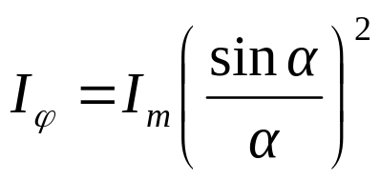
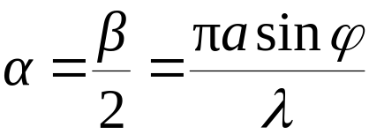
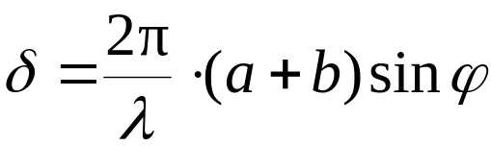


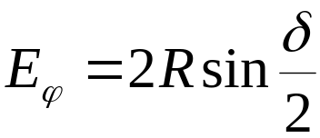



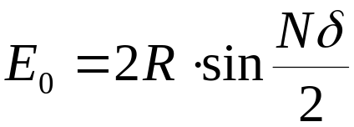

5. 光栅衍射光强分布（定量）
·
单缝衍射的振幅分布
和强度分布为
λ
单缝衍射振幅曲线
相邻两缝发出的光在 P 点引起的光振动相位差
由几何关系可得:
<number>/23

Slide 11
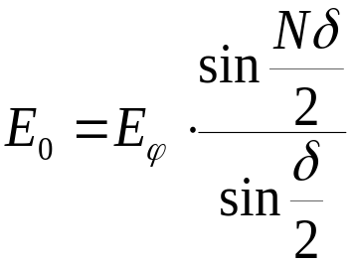
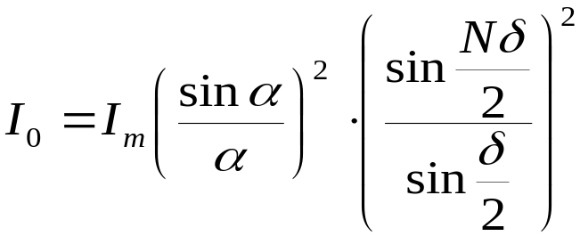
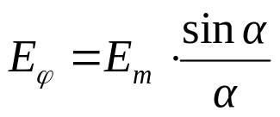
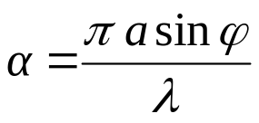
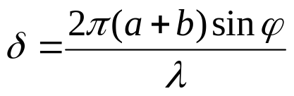
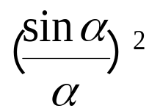
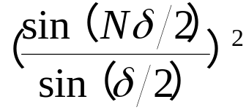
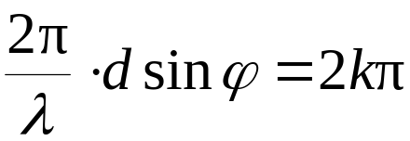


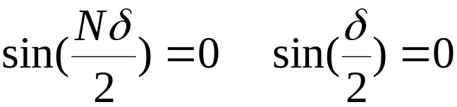
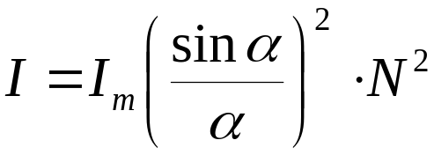
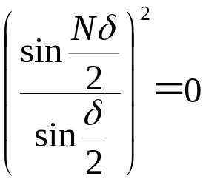
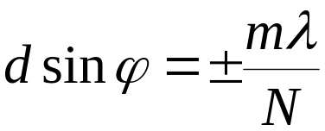


讨论
单缝衍射因子
光的干涉因子
光栅方程（主极大）及光强
若
暗纹公式（干涉相消）
若
<number>/23

Slide 12
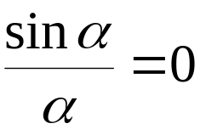
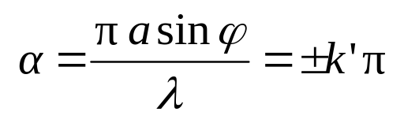



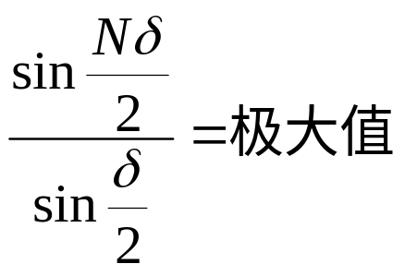
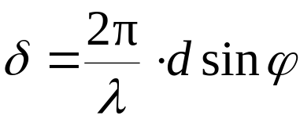

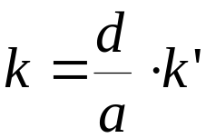

缺级条件
若
即
(1)
同时
即
(2)
(1)、 (2)联立得
<number>/23

Slide 13
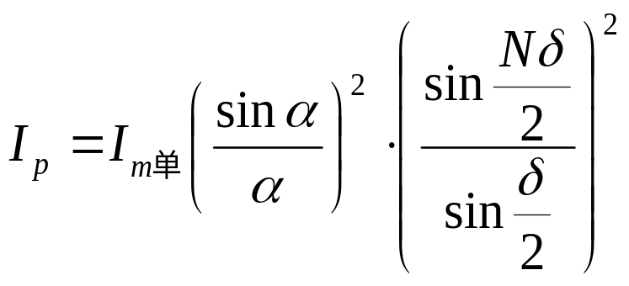
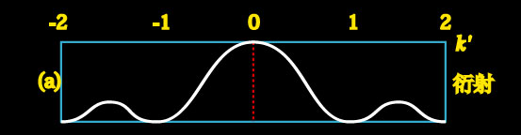
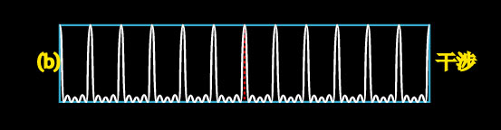
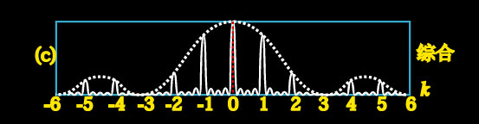
各级主极大光强不同，特别是刚好遇上单缝衍射因子零点的那几级主极大消失了——缺级
(单缝衍射)强度分布
(多缝干涉)强度分布
光栅强度分布

Slide 14
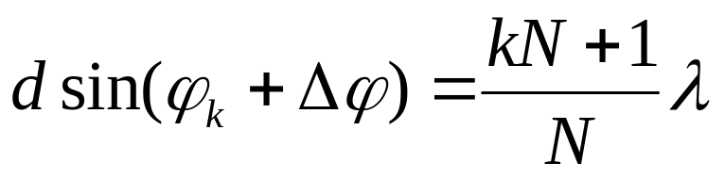
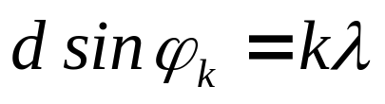
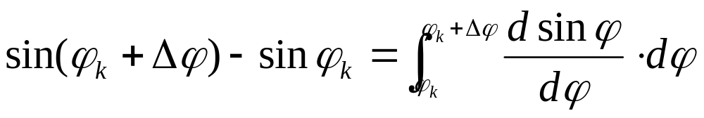
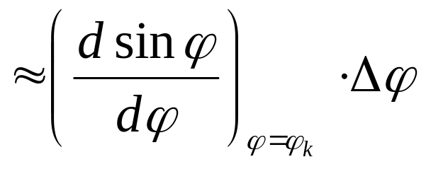
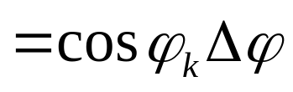

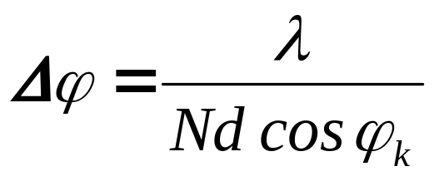

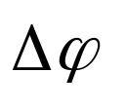
• 主极大的半角宽度：
主极大半角宽度与 成反比： 越大，
越小
,主极大的锐度越大（条纹越细）
• 在给定光栅常数之后，主极大的位置就被确定；
小结
• 单缝衍射因子不改变主极大的位置和半角宽度；
其作用仅在于影响强度在各级主极大间的分配。
<number>/23

Slide 15



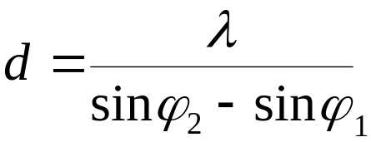
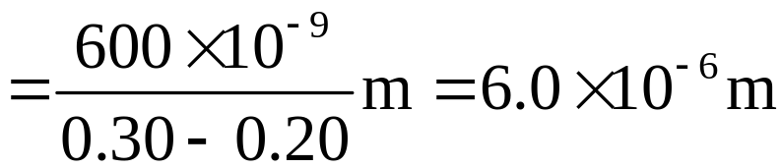
例
波长为600nm的平行光垂直照射在一光栅上，有两个相邻
主极大明纹分别出现在sinϕ₁=0.20和sinϕ₂=0.30处，且第四
级缺级
求
(1) 光栅常数；
(2) 光栅狭缝的最小宽度；
(3) 实际可观察到的明纹级数和条数
解
(1) 由光栅方程，得
<number>/23

Slide 16
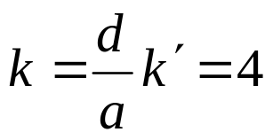
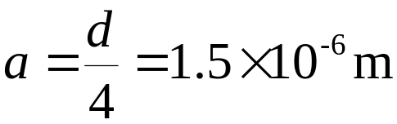



(2) 第四级主极大缺级，有
k'取1 得最小缝宽
(3) 当 ϕ=(π/2) 时，光栅方程
实际可以观察到0,±1, ±2,±3,±5,±6,±7, ±9级共
15条谱线.
<number>/23

Slide 17








例
每毫米均匀刻有100 条线的光栅，宽度为D =10 mm，当波长为500 nm的平行光垂直入射时，第四级主极大谱线刚好消失，第二级主极大的光强不为 0
求
(1) 光栅狭缝可能的宽度；
(2) 第二级主极大的半角宽度。
解
(1) 光栅常数
第四级主极大缺级，故有
时
时，第二级主极大也发生缺级，不符题意，舍去
时，
可能的缝宽有两个，分别是 2.5×10⁻³ mm 和 7.5×10⁻³ mm
<number>/23

Slide 18






(2) 光栅总的狭缝数
设第二级主极大的衍射角为 ϕ₂ ，与该主极大相邻的暗纹( 第 2N +1 级或第 2N - 1 级 ) 衍射角为 ϕ_{2N +1} ，由光栅方程和暗纹公式：
代入数据后，得
第二级主极大的半角宽度
<number>/23

